Slide 1


学习总结

Slide 2

Index
Index
数据库
关系图
增删改查
前端
Vue
后端
总结
优点
Django

Slide 3
数据库

Slide 4
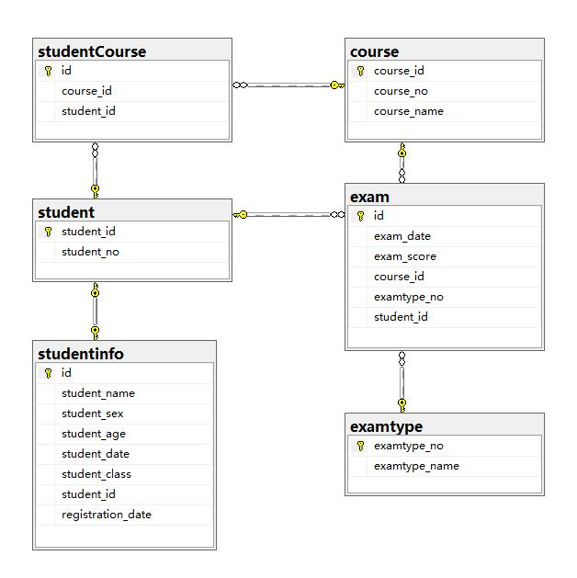
关系图
使用Django数据库映射生成的表结构，因此每张表都存在主键，如果设计表时不标注主键会自动生成id字段作为主键。

Slide 5
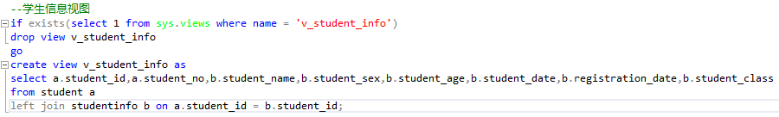
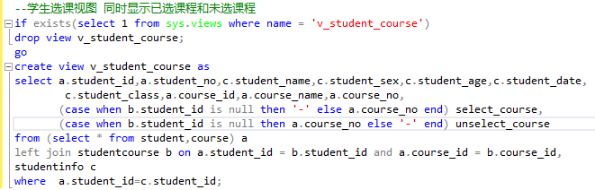
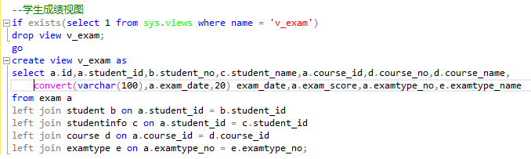
增删改查
对每张表创建存储过程实现增删改功能，创建视图用于查询。
此处使用student表相关存储过程和视图用于举例
视图

Slide 6
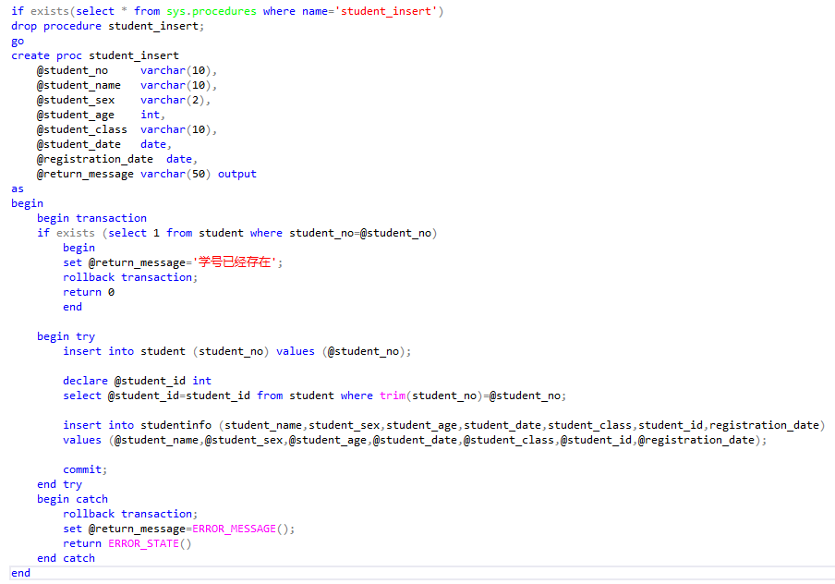
增删改查
存储过程
学生表新增

Slide 7
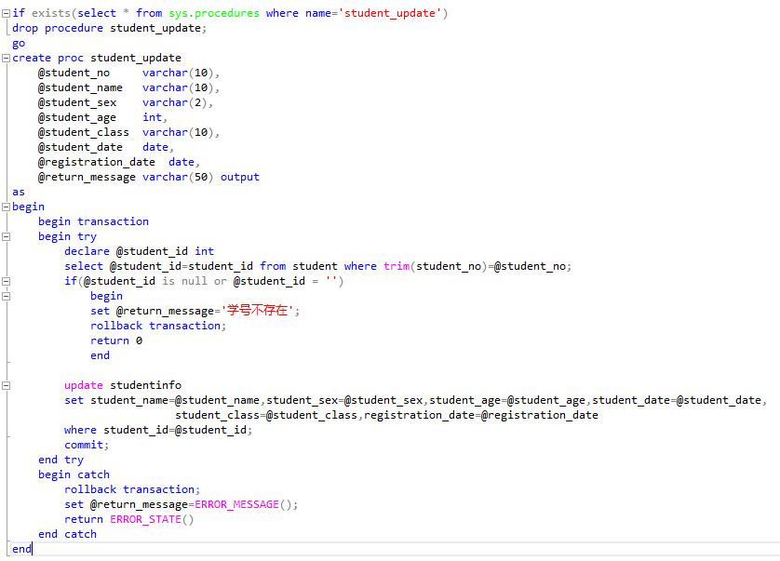
增删改查
存储过程
学生表修改

Slide 8
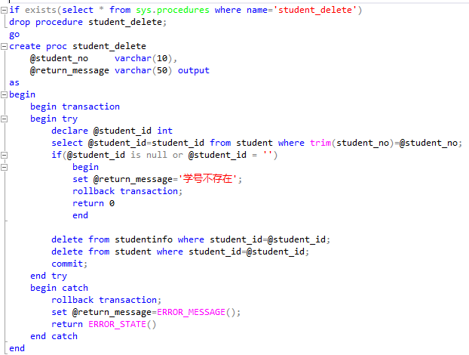
增删改查
存储过程
学生表删除

Slide 9
前端

Slide 10
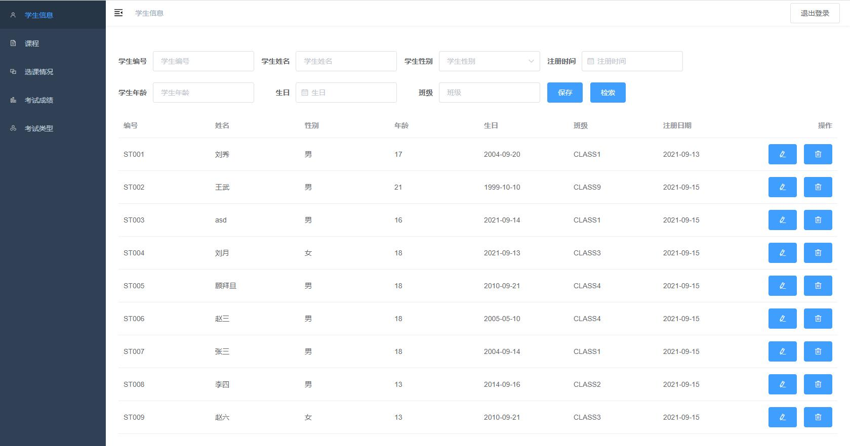
Vue
学生信息页面

Slide 11
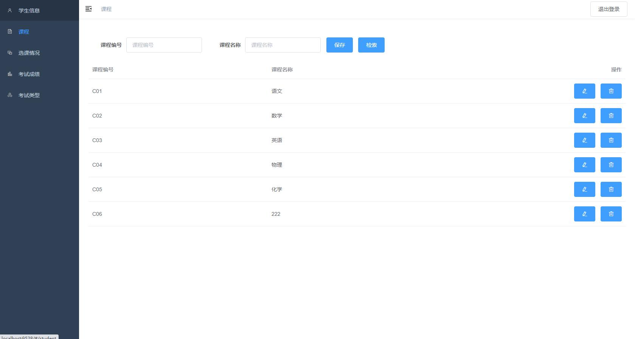
Vue
课程页面

Slide 12
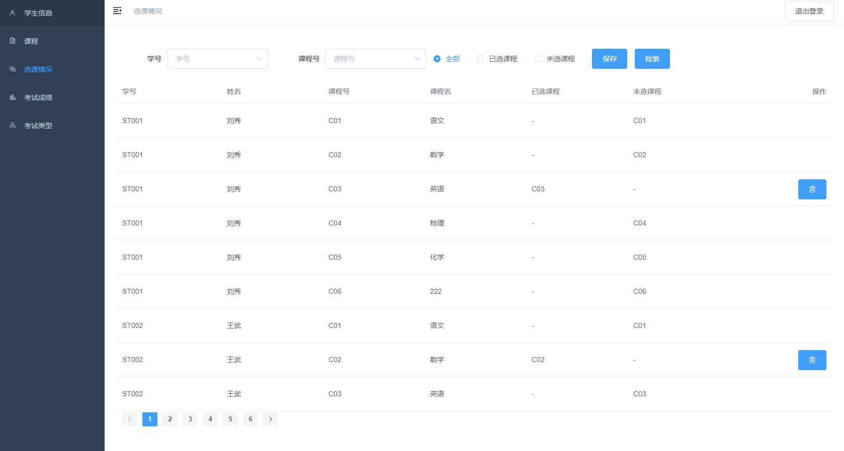
Vue
选课情况页面(显示全部学生的已选课程和未选课程)

Slide 13
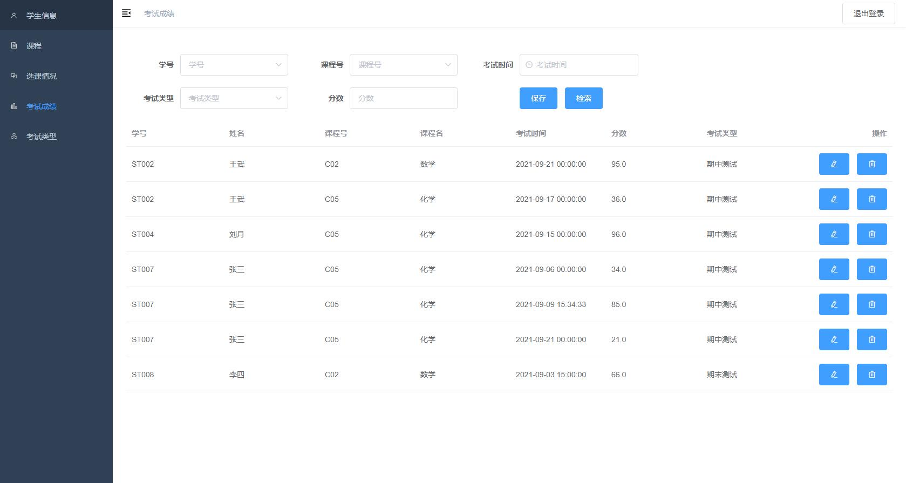
Vue
考试成绩页面

Slide 14
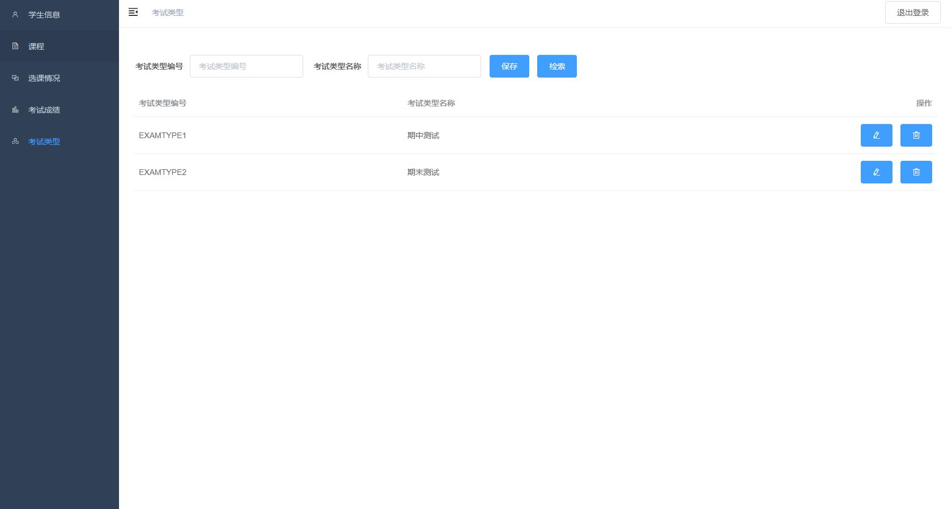
Vue
考试类型页面

Slide 15
优点
1.Vue使用双向数据绑定，使Vue会自动对页面中的数据变化做出同步响应。
2.组件化，可以将一个页面中的单个模块进行封装作为一个组件应用到多个页面。
3.使数据的更改更为简单,不需要进行逻辑代码的修改,只需要操作数据就能完成相关操作。
4.vue-element-admin框架成熟，可以快速上手。
5.组件库丰富，可以使用element-ui等多种现成的组件用于开发。

Slide 16
后端

Slide 17
Django
本次使用Django REST framework进行后端开发，它是一套基于Django框架编写RESTful风格API的组件。前后端分离开发的好
处在于，大部分接口都是可以重复利用的，同时REST framework自带的序列化，视图集，路由等功能已经集成了后端接口
的基本功能，更方便针对需求进行修改。
本次后端开发：
1.建立表结构，使用数据库映射方法在数据库中创建表
2.将表序列化，便于数据更新操作
3.创建视图，作为前端交互接口
4.增加检索与分页功能，用于返回对应的数据
5.重写新建，更新，删除功能接口，满足前端功能需求

Slide 18
总结

Slide 19
End
谢谢!

